Slide 1
Techniek en Wetenschappen in de voedingsindustrie

Slide 2
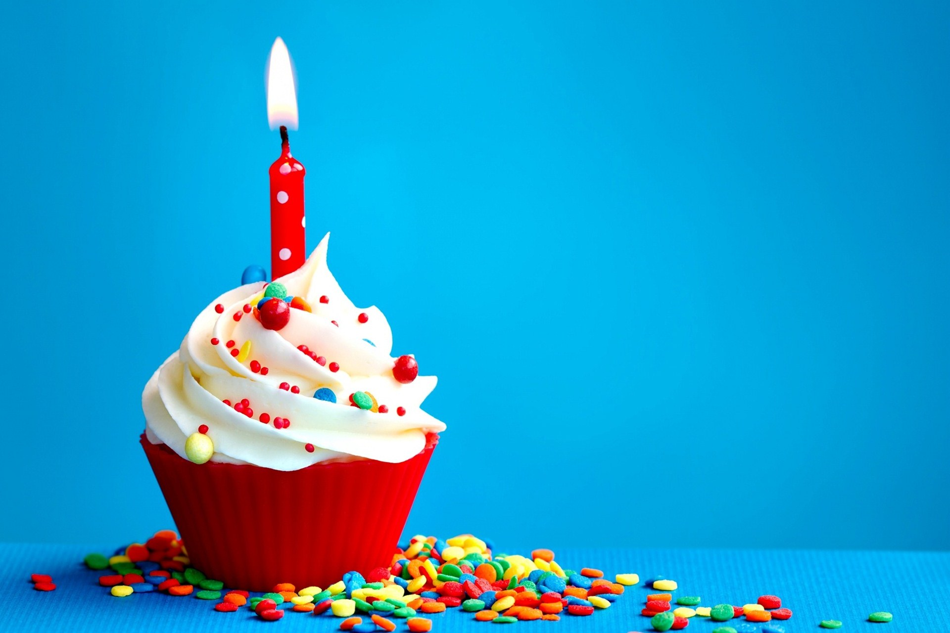
Probleem!
Jouw leerkracht is jarig! HOERA!
Ijsjes voor iedereen!
Maar…hoe krijgen we
de ijsjes tot in klas?

Slide 3
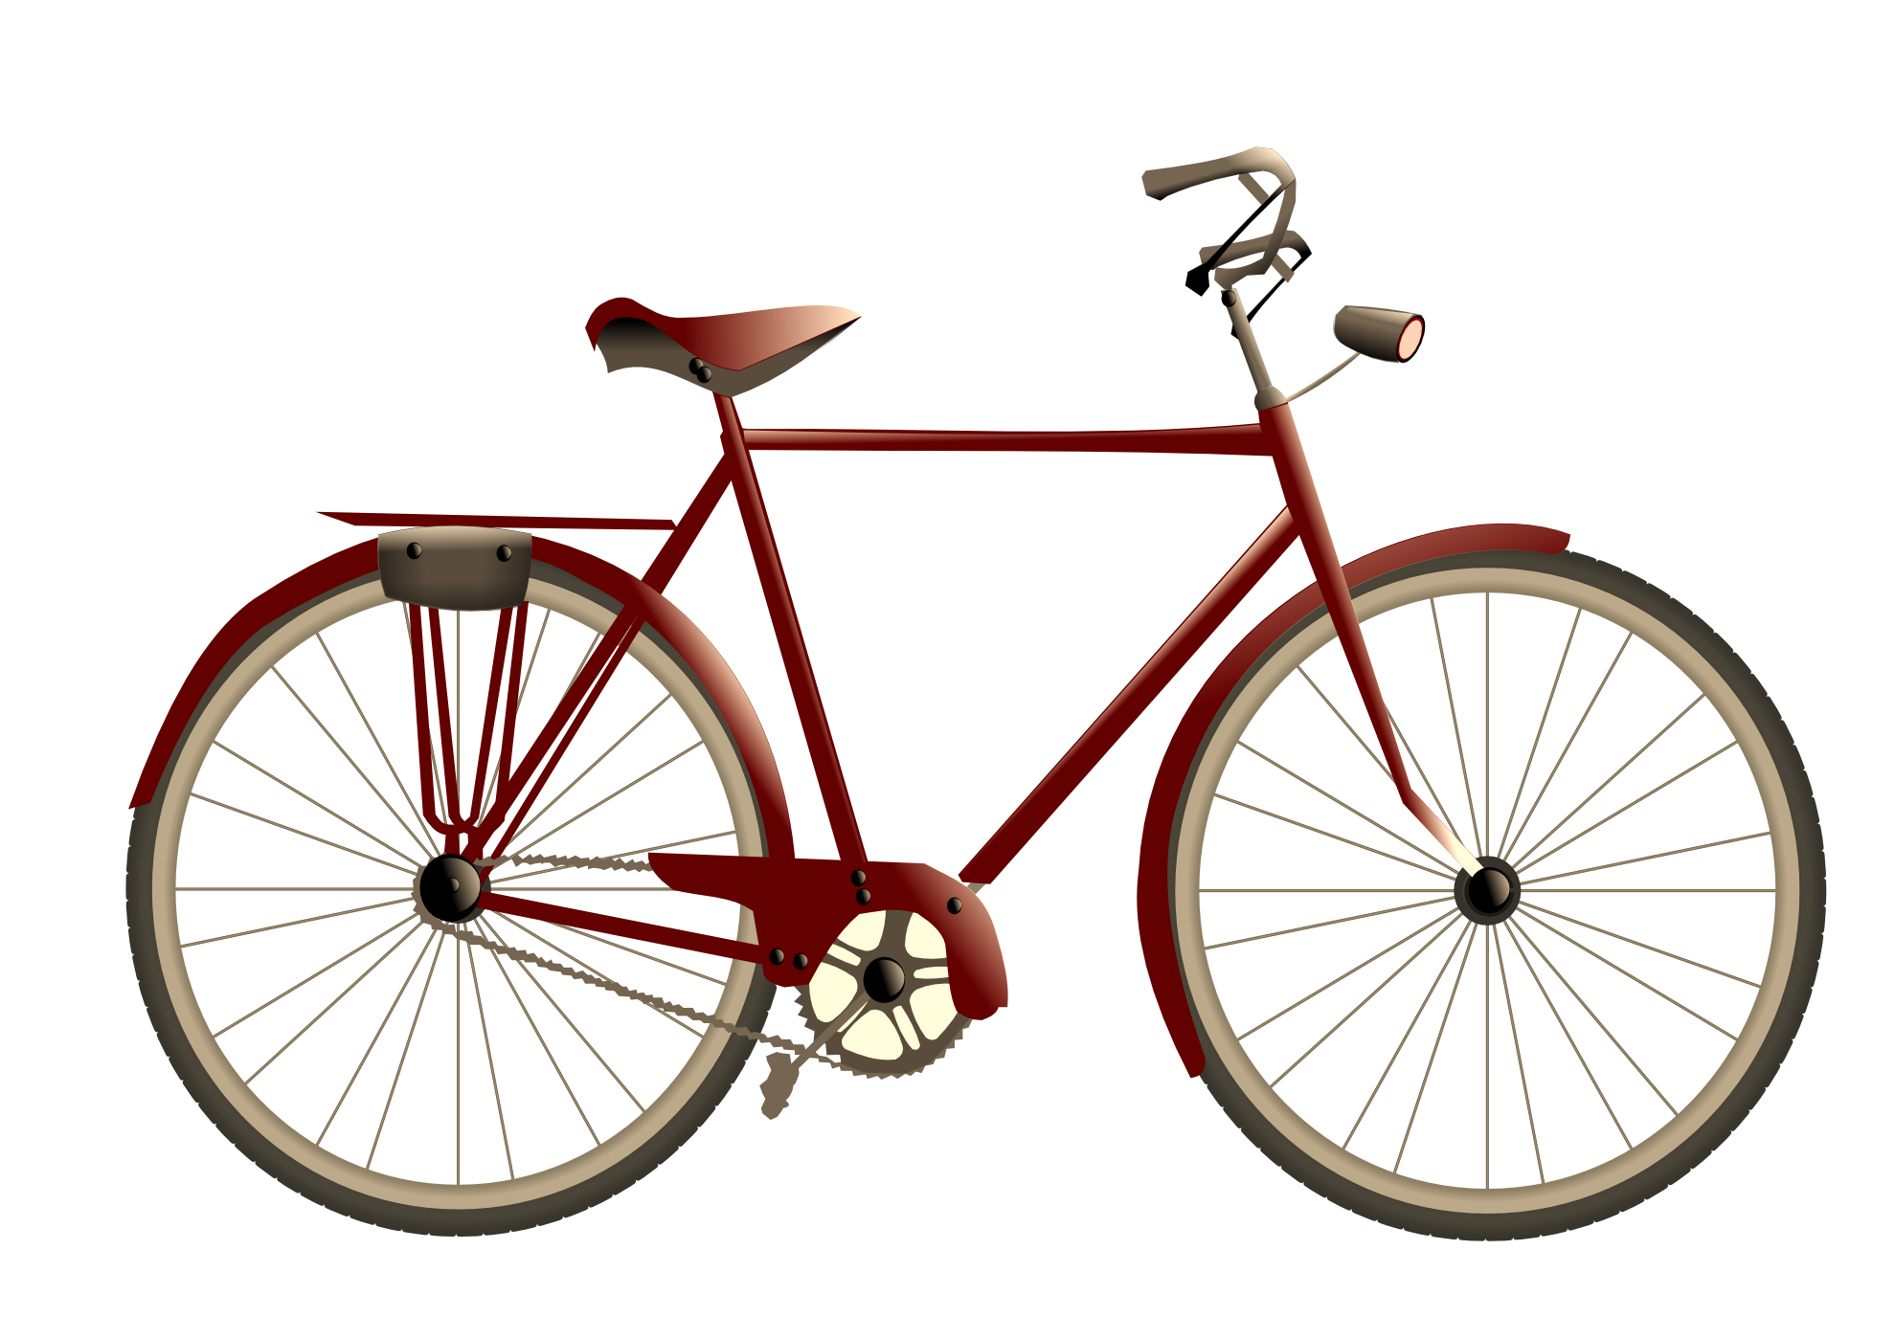
Wat weten we?
Jouw leerkracht komt altijd met de fiets naar school.
Geen koelbox of koeltas…
Het is een héél warme zomerdag!

Slide 4
Welke materialen kunnen we gebruiken?

Slide 5
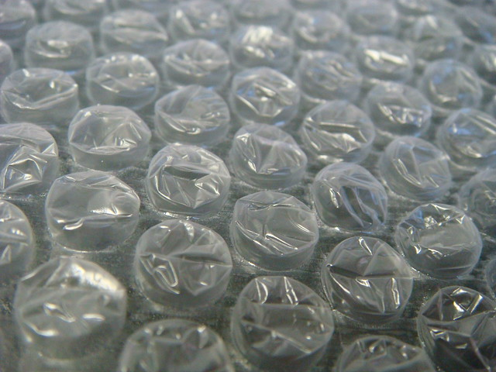
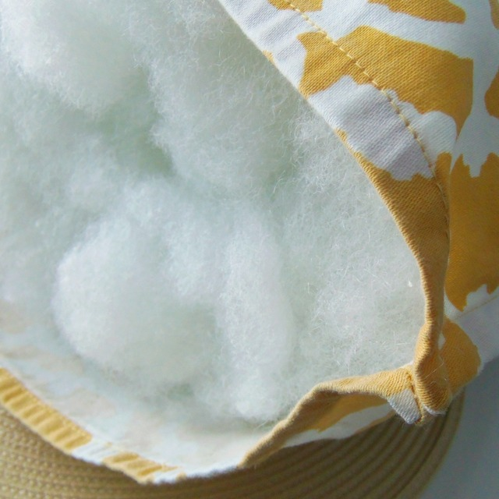
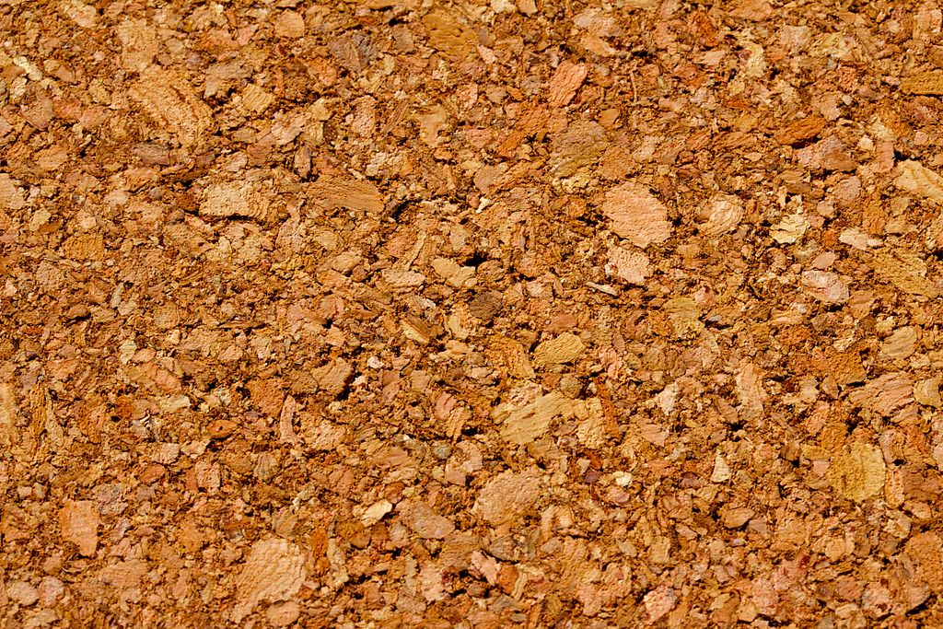
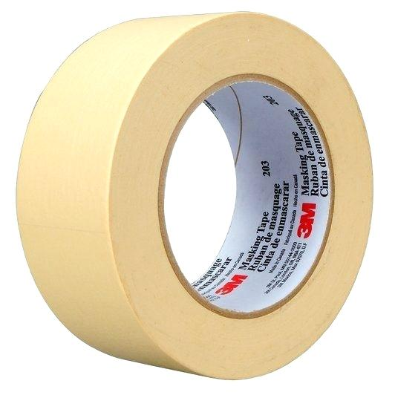
Aangeboden materialen.

Slide 6
Eigenschappen van de verpakking.
Mag niet te zwaar zijn.
Isolerend.
Waterdicht.

Slide 7
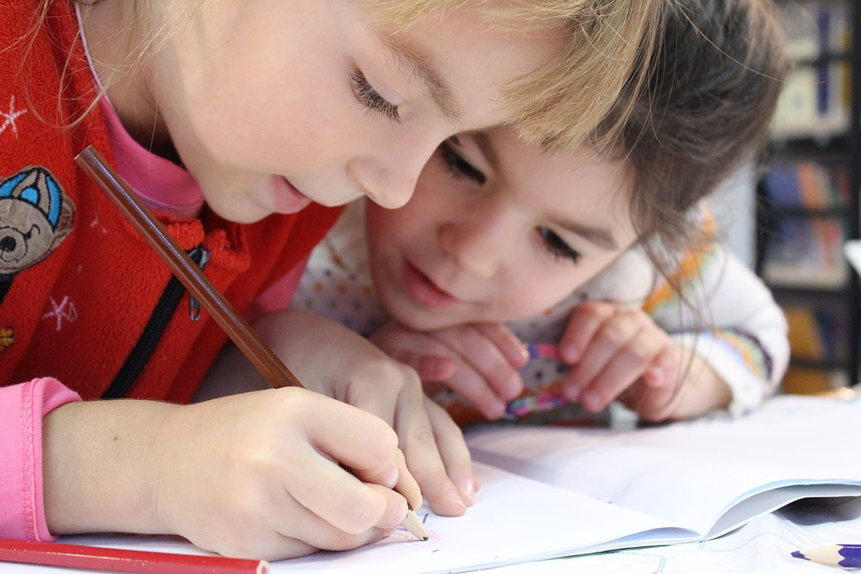
Ontwerpen.

Slide 8
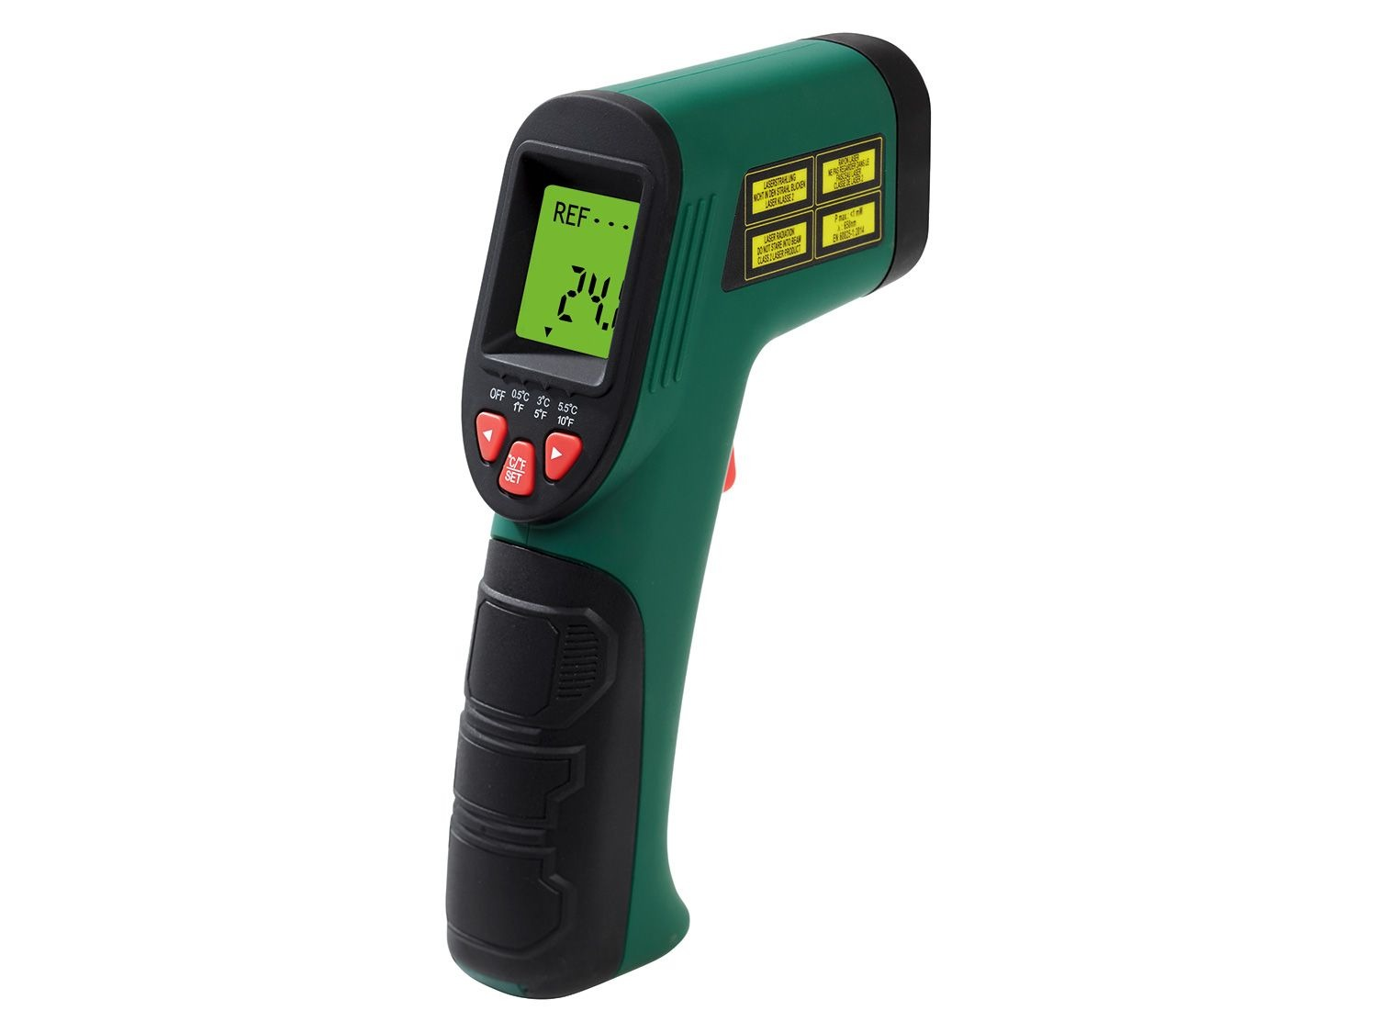
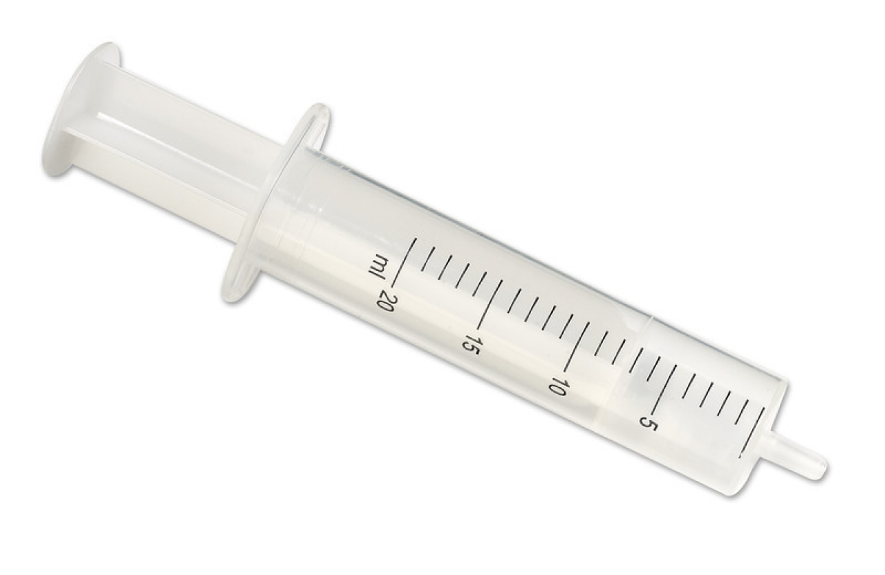
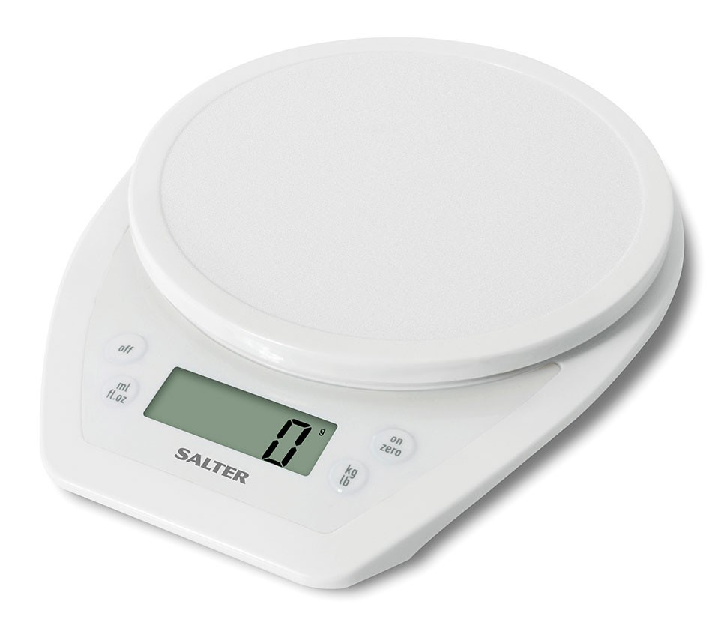
Onderzoek materialen.
Moet isoleren.
Moet waterdicht zijn.
Mag niet te zwaar zijn.

Slide 9
Ontwerp aanpassen.

Slide 10
Prototype bouwen.

Slide 11
Testfase.

Slide 12
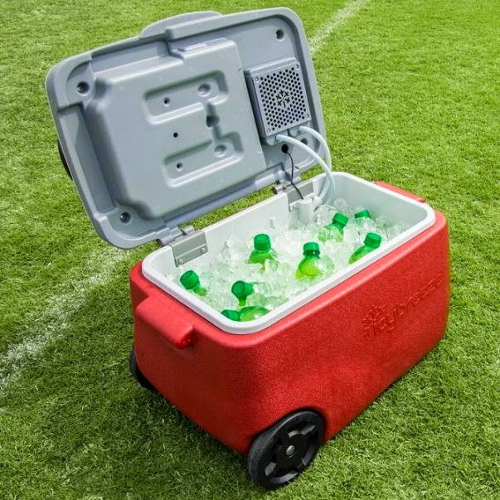
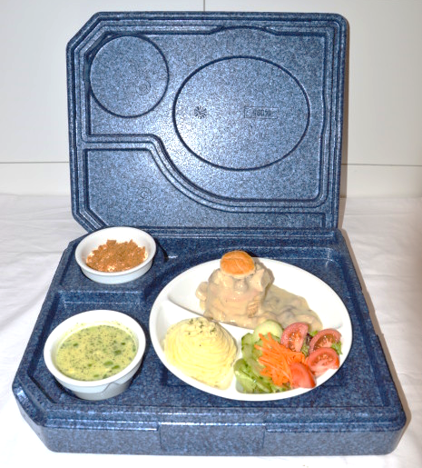
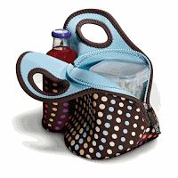
Koelboxen, koeltassen…

Slide 13
Ijsjes maken, verpakken en bewaren in de industrie.

Slide 14
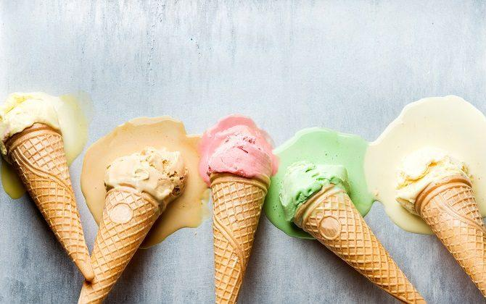
Testfase afronden.

Slide 15
Optimaliseren.

